Slide 1
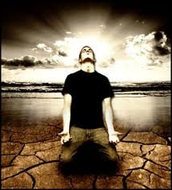
CLAMA A MI
TEXTO BASE: JER.3:3.

Slide 2
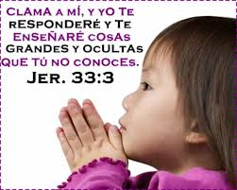
“Clama a mí, y yo te responderé, y te enseñaré cosas grandes y ocultas que tú no conoces”. (Jeremías).
Estas son las dos grandes promesas de la Biblia. Y para obtenerlas, Él dice: “Clama a mí …”.Aquí es donde comienza, con Dios.

Slide 3
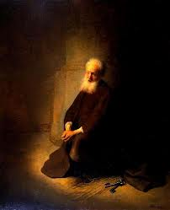
En este versículo Jeremías está siendo aconsejado por Dios a orar en la cárcel. Durante cuarenta años, el profeta Jeremías había advertido que Judá y Jerusalén serían destruidas por sus pecados, y ahora los ejércitos de Babilonia estaban en la muralla de la ciudad.
Sedequías, el rey no quería que profetice la caída de Judá por lo que Jeremías fue echado en un hoyo en la cárcel. Para el pensamiento humano fue más allá de cualquier duda de que las promesas de Dios a Israel sería un fracaso.
Fue precisamente en ese tiempo oscuro que Dios viene a su siervo con palabras de aliento.

Slide 4
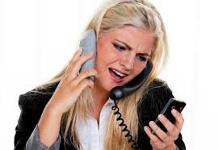
Para reflexionar: Si la oración comienza con Dios, entonces ¿por qué se apresuran a obtener el asesoramiento de la gente cuando nuestro Dios Todopoderoso espera que confiemos en Él?
¿No hay bálsamo en Galaad (o donde tu vives), aparte del Gran Médico? Dice (Jeremías 8:22).
A lo largo de las Escrituras hay palabras de acción, las órdenes, directivas, y aquí tenemos que ser activos en llamar a Él.
La pregunta es: ¿Con qué frecuencia hablamos con Dios a través de la oración? ¿Es tan a menudo como llamamos a un familiar o un amigo?

Slide 5
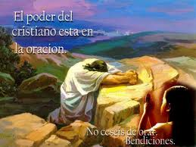
El problema que la mayoría de los seres humanos tienen, es que llaman a todos los demás, pero no a Dios.
Tenemos que invocar a Dios sin cesar. “Y yo te responderé…” Dice Dios. Sin duda, algunos temen que se le invocan o que han llamado y no hubo respuesta.
Pero creen en estas palabras, “yo te responderé”. En su tiempo y en sus maneras le responderá.

Slide 6
Dios ha sido paciente y esperando a que lo invoquen, por lo que debemos también esperar delante de Él confiando que Él responderá.
Él ha sido fiel en el pasado para responder. Algunas personas necesitan ayuda en su fe para creerlo, pero tenemos que creer que el Señor va a contestar y esperar pacientemente en Él.

Slide 7
¡Qué grande es nuestro Dios!
“Porque grande es Jehová, y digno de suprema alabanza” 1 Crónicas 16:25, pues no hay nada demasiado difícil para Él. No hay nada que Él no puede hacer, porque Dios es poderoso para hacer todas las cosas.
Entonces, ¿cuán grande y poderoso serán sus obras? Más allá de nuestro entendimiento para estar seguro.
“Como son más altos los cielos que la tierra, así son mis caminos más altos que vuestros caminos, y mis pensamientos más que vuestros pensamientos.”
Isaías 55:9.

Slide 8
Las Escrituras nos hablan de hechos poderosos de Dios.
La separación del Mar Rojo,
las disposiciones relativas a los hijos de Israel durante 40 años,
el agua de una roca dos veces, para saciar la sed de sus hijos.
la comida del cielo, durante cuarenta años.
los gigantes muertos,
las bocas de los leones que se mantuvieron cerrados,
Los tres hebreos en el horno ardiendo sin quemarse, sólo para nombrar algunos.
¿Quién puede hacer cosas tan grandes y poderosas como nuestro Dios? No hay otro, sólo Dios puede hacer maravillas en medio de nosotros y para Su gloria. Amen.

Slide 9
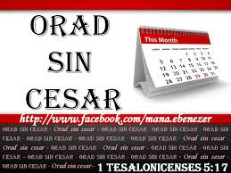
Tenemos que creer en Dios todopoderoso “que es poderoso para hacer todas las cosas mucho más abundantemente de lo que pedimos o entendemos”. Efesios 3:20.
Necesitamos confiar en Él y en Él cree que es poderoso. “Clama a mí, y yo te responderé, y te enseñaré cosas grandes y ocultas que tú no conoces.”

Slide 10

Debemos recordar que sabemos muy poco sobre el futuro y se asegura sólo aquellas cosas que están escritas en la Biblia.
Debemos por lo tanto, caminar cerca del Señor, porque no sabemos qué va a pasar, hoy, mañana o la próxima semana, pero Dios lo sabe.
Recuerde que nuestro adversario el diablo, nos está buscando, no sabemos cómo va a atacar y viene contra nosotros. No sabemos cuáles son las tentaciones que tenemos por delante que nos hacen caer en la tentación y el pecado contra el Señor.

Slide 11
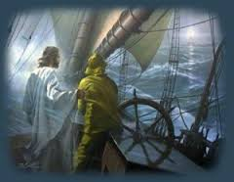
No sabemos lo que el hombre va a hacer para nosotros, pero Dios conoce todas las cosas y Él tiene el control de los acontecimientos humanos, y el tiempo para Su propósito.
Él conoce nuestras necesidades, Él conoce nuestra debilidad, Él sabe lo que nos enfrentamos y Él quiere que “clamemos a Él”, para que Él sea capaz de hacer maravillas grandes para proporcionar, para sanar, para responder, para proteger, guardar y hacer todas las cosas para Su gloria.
Hay esperanza, si creemos en nuestro Creador, por lo tanto, debemos aferrarnos a este verso maravilloso de la promesa de Dios.

Slide 12
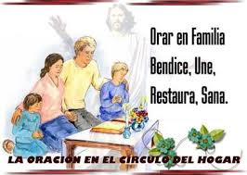
La oración nos lleva a lo alto, por encima del tumulto y la confusión del presente, para ver los propósitos de Dios en Cristo y saber que estos efectos siempre prevalecerán.
.

Slide 13
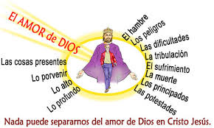
La oración nos hace conocer el amor de Dios en Jesucristo, que por la fe es don de Dios, se podría decir, estoy convencido de que:
“ni lo alto ni lo profundo, ni ninguna otra cosa creada nos podrá separar del amor de Dios en Cristo Jesús nuestro Señor” Romanos 8:39.
Esto y mucho más es la bendición de la oración.

Slide 14

Pregunto: ¿Hay algo tan valioso como eso?
Es por eso que Dios a menudo nos lleva en el camino de la prueba, para hacernos más humildes y que nos enseñe a confiar en Él y orar.
Que Dios mismo habla a usted hoy estas palabras: “Clama a mí, y yo te responderé, y te enseñaré cosas grandes y ocultas que tú no conoces.”

Slide 15
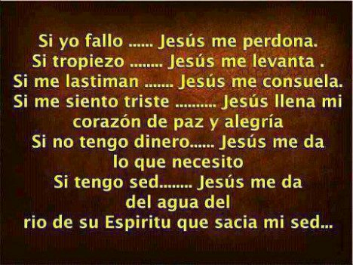
Lo que se logra con la oración:

